Slide 1
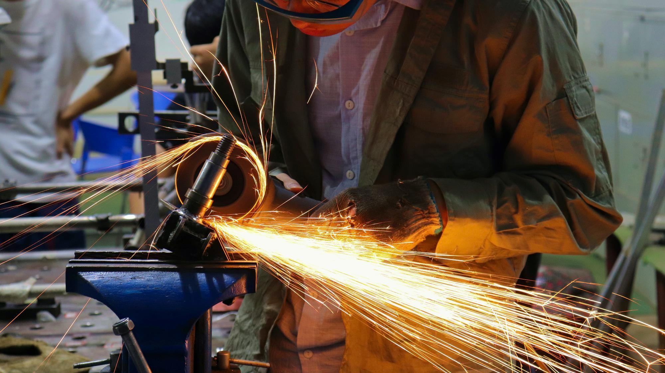


DANILKAMALINKA
VOVATREE
Yandex-Race

Slide 2
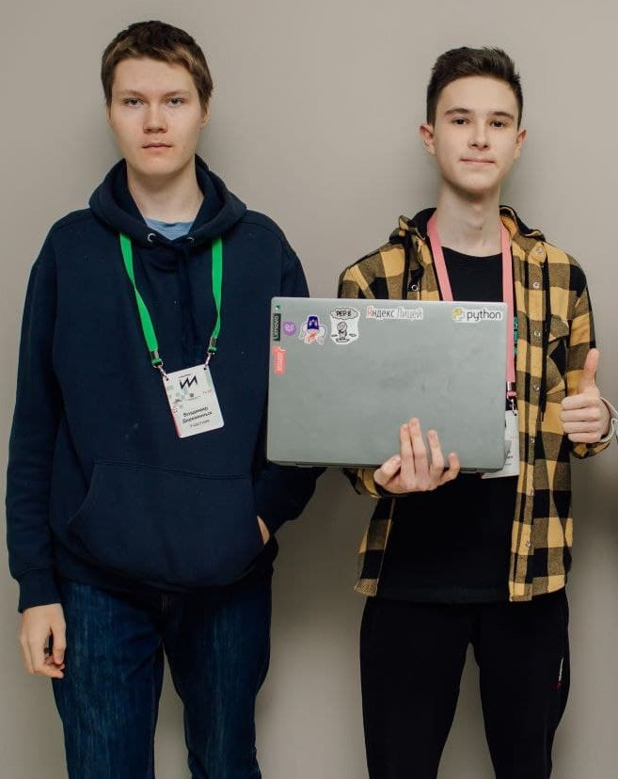

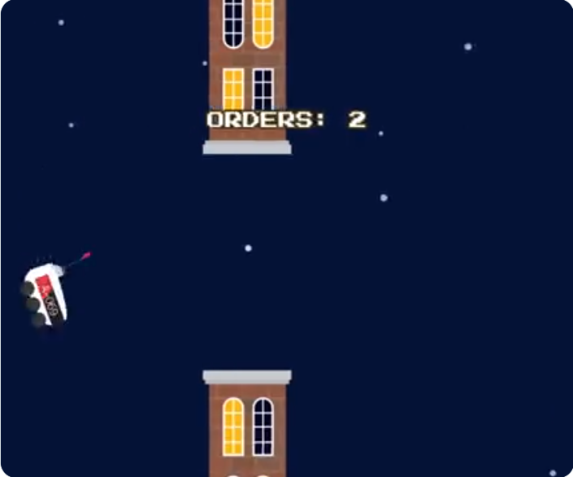
Откуда появилась искра
ЗАДАЧА ПРОЕКТА
Показать свои навыки, чему ты научился и получить max бал
“Роверы «Яндекса» стали героями игры в духе Flappy Bird”

Slide 3


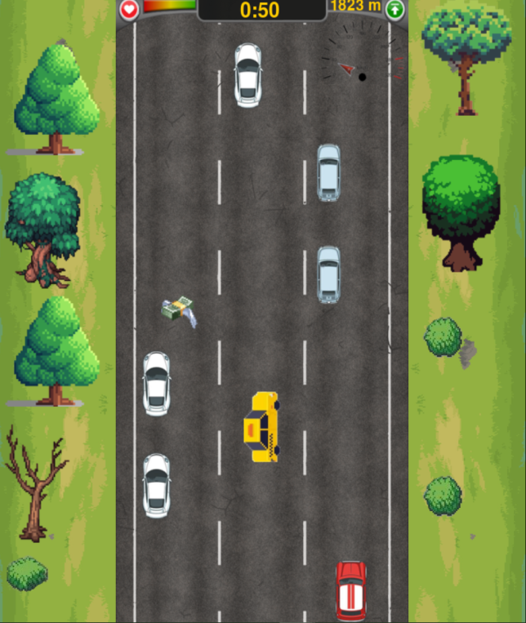






Смысл нашей игры
Цель в нашей игре – получить все возможные машины, с помощью которых можно зарабатывать больше денег и получать больше удовольствия от их скорости
01
02
Основное меню + карта
Главная игра
Уникальные характеристики каждой машины
Спрайты проезжающих машин
Ландшафт
Пауза
Бонусы
Фоновая музыка
Автопарк из 10 машин
Сохранение каждого вашего действия
Точки моделируются на КАРТЕ относительно последнего заказа
Фоновая музыка
Покупка новых машин

Slide 4
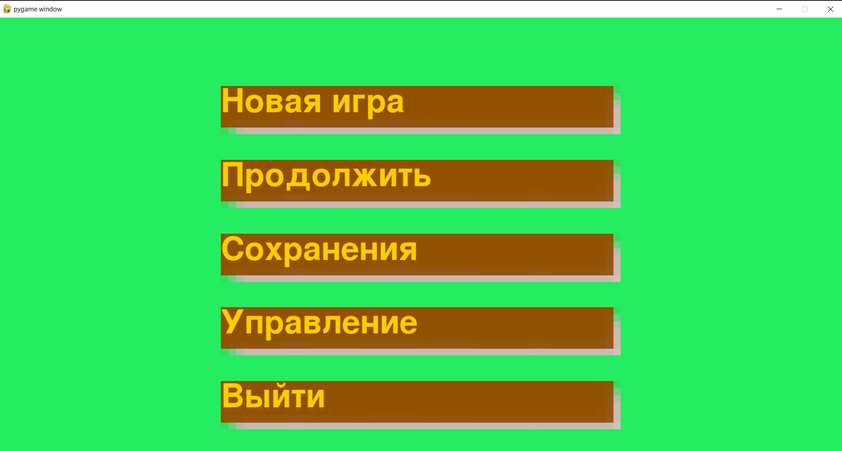
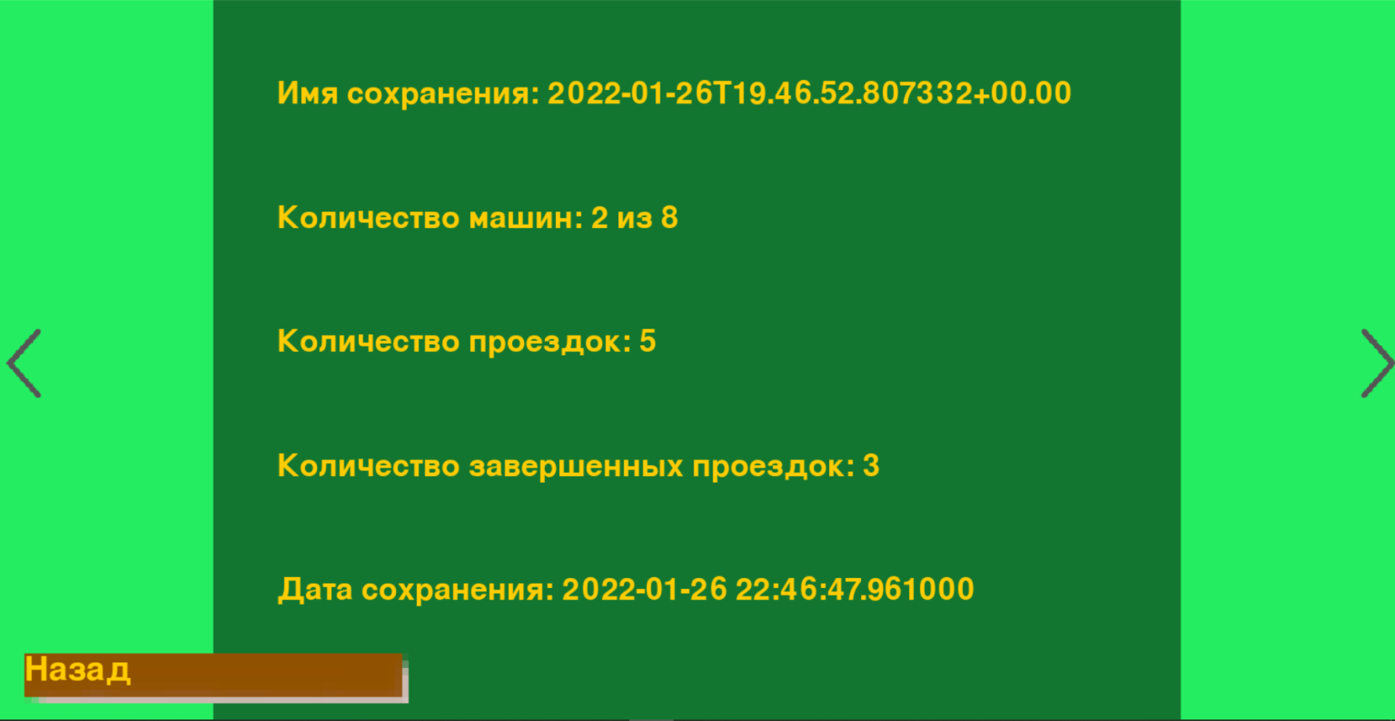
ОКНО МЕНЮ

Slide 5
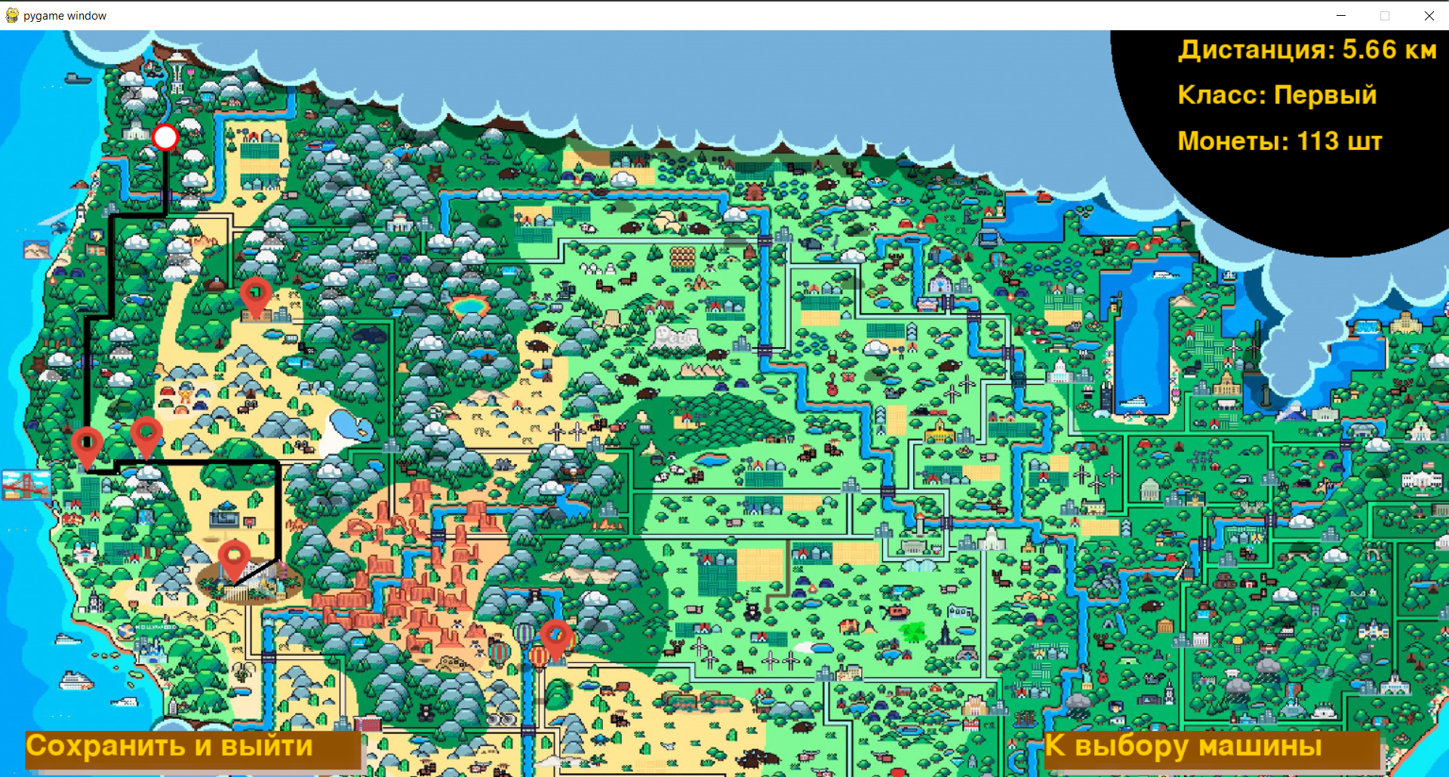
ОКНО КАРТЫ

Slide 6
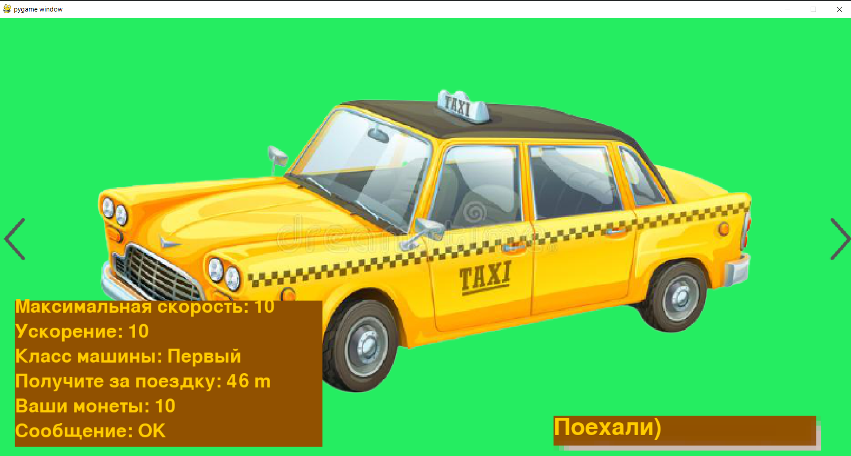
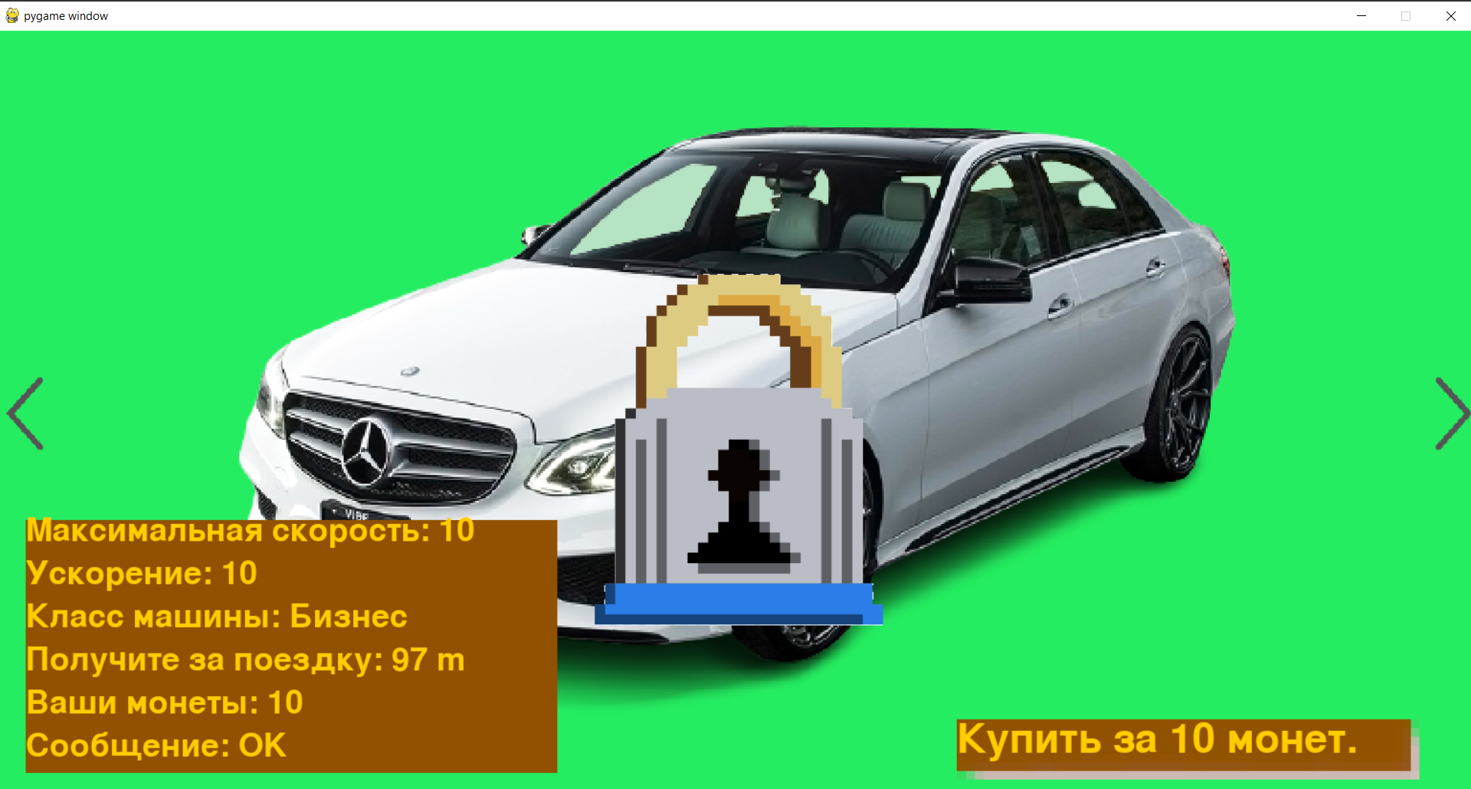
ОКНО ВЫБОРА МАШИНЫ

Slide 7

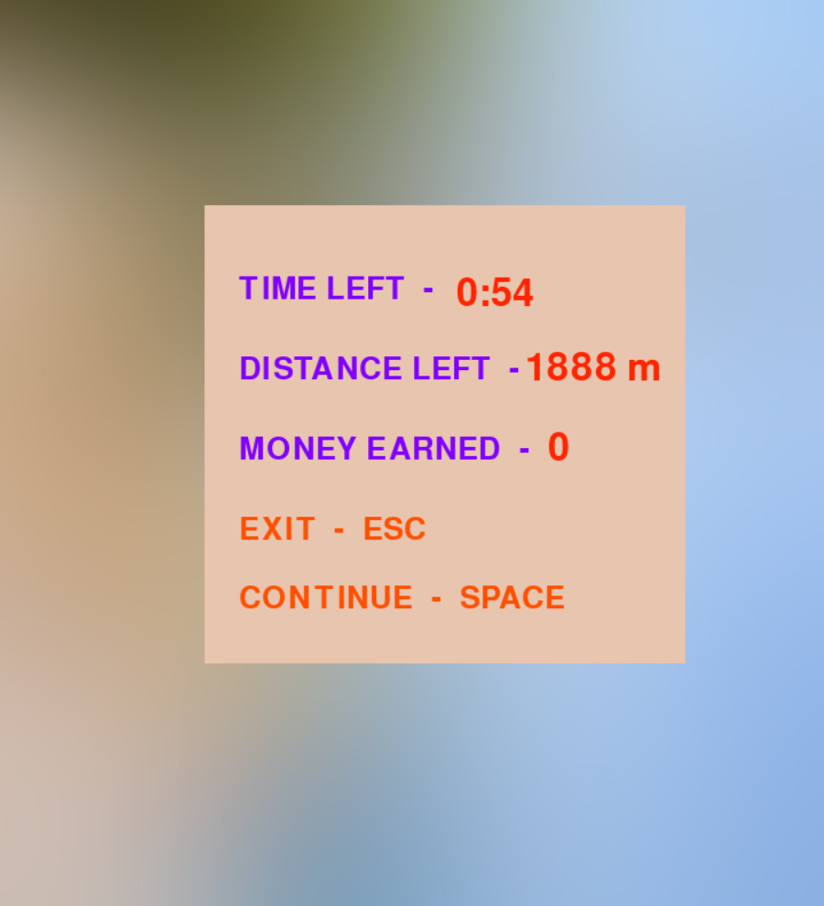
ОСНОВНАЯ ИГРА

Slide 8
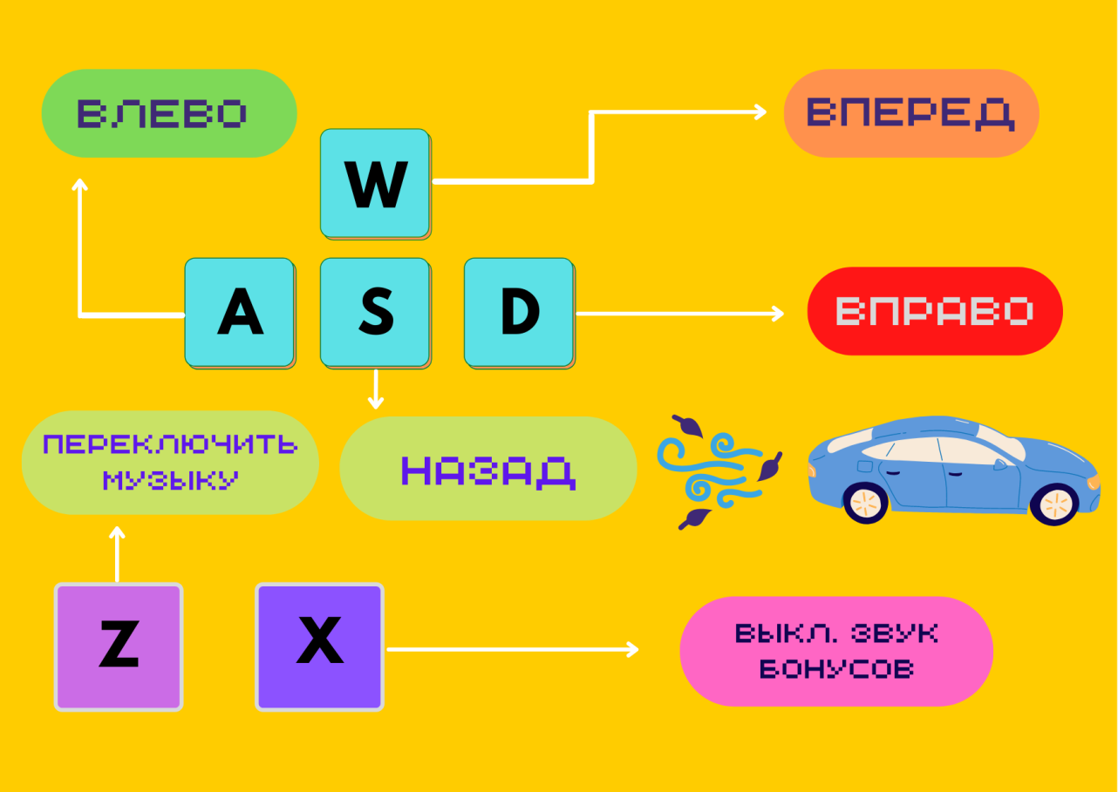
УПРАВЛЕНИЕ ИГРЫ

Slide 9
ИСПОЛЬЗОВАННЫЕ ТЕХНОЛОГИИ
Классы:
Car
Images
Info: dict() # pathes
specifications .json
Def save ()
Def load()
Mark(&x, &y)
Map
Specifications.txt
Graph : {Mark: [Marks]}
Def save ()
Def load()
Image
& pygame_image
& Path
Name
Button(Sprite)
Image
Image.rect
Text()
Text(text: str)
Save
Specifications_save()
Road_and_car: {Road() : Car()}
Info.json # datetime
Def save ()
Def load()
Specifications_save:
Money: int
Name_cars : list()
Crossroad(Mark)
Locality(Mark)
Пути строятся из Locality в Locality через Crossroad. Map.graph – пути на Map

Slide 10

ДАВАЙТЕ ПОИГРАЕМ
https://disk.yandex.ru/d/6BYX66P4QJ7-xw

Slide 11
БУДУЩИЕ МОДЕРНИЗАЦИИ
Мы думаем, что наш проект будет успешен в будущем, поэтому мы хотим модернизировать его, когда наберемся достаточного опыта.
01
Улучшение интерфейса
04
Открытие новых карт
02
Добавление больше видов машин
05
Добавление крутого музла
03
Создание концовки игры (анимация)

Slide 12
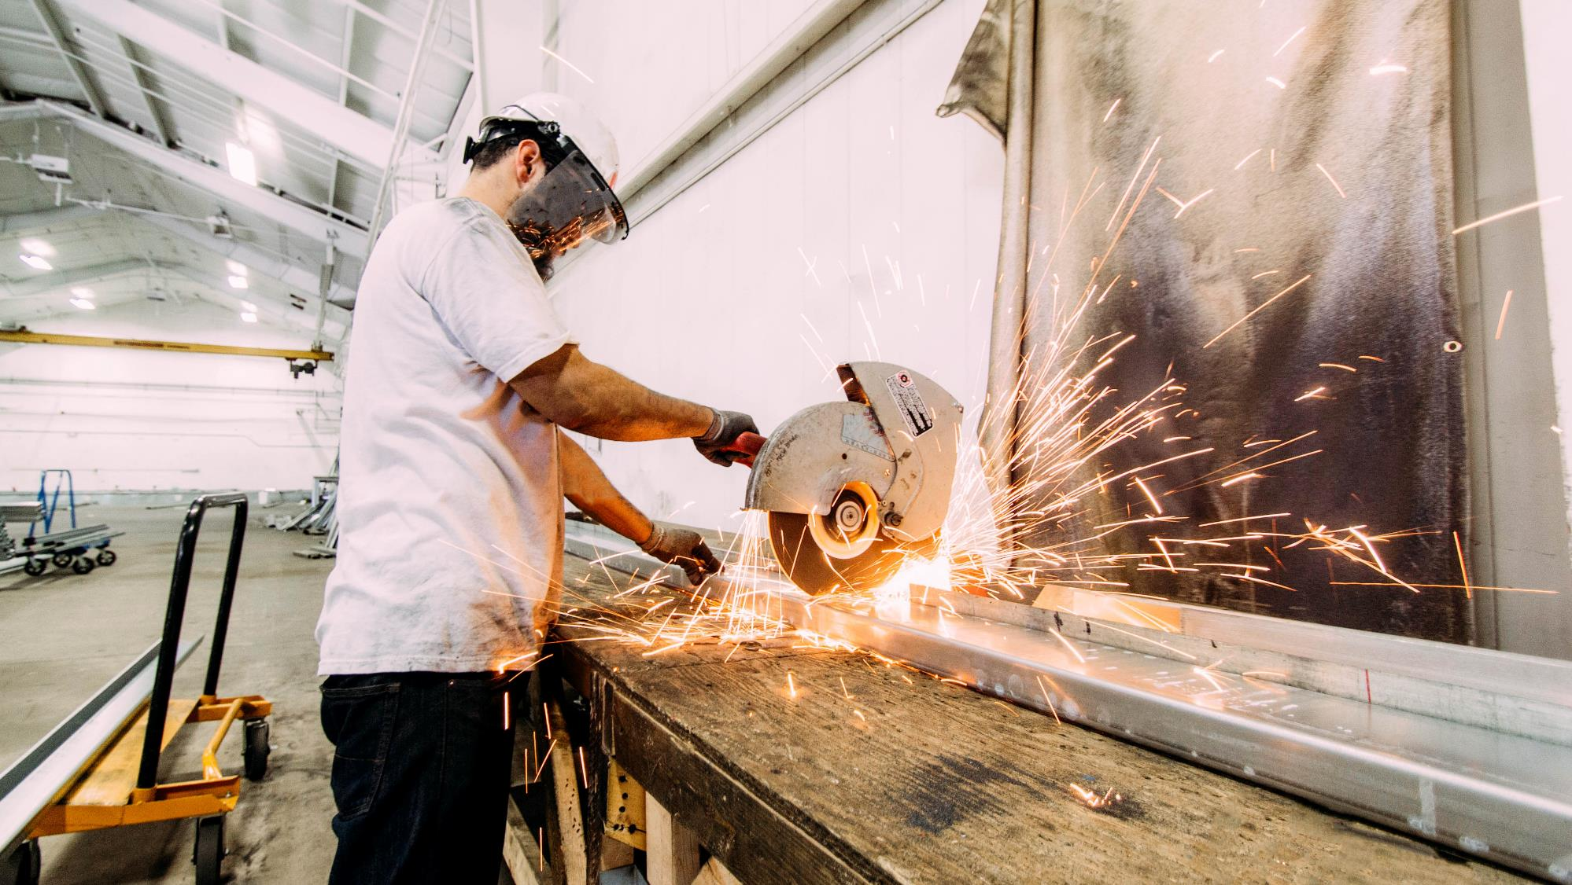
СПАСИБО

